Slide 1
SCAR
项目总结及展示

Slide 2
项目概况
项目：SCAR（局域网第一人称模拟飞行射击游戏）
时间：4个月（9.14 – 12.14）
参与人数：7人（编外2人）
总代码量：42437行
完成情况：基本完成

Slide 3
我们完成了…
基地、战场等场景的构建
模拟太空飞行的全方位角度旋转操控
锁定、开火等一系列逻辑
局域网联机数据传输
绚丽的画面，友好的UI
优秀的用户体验，强烈的代入感
简单的电脑AI

Slide 4
项目的四个阶段
验证准备阶段：9月14日 – 9月21日
设计阶段：9月22日 – 10月18日
构建阶段：10月19日 – 11月16日
赶工阶段：12月6日 – 12月14日

Slide 5
工作分配及管理
工作分配到“类”
前三个阶段每周总结例会
例会时每人口述个人总结
每周六集中编写代码

Slide 6
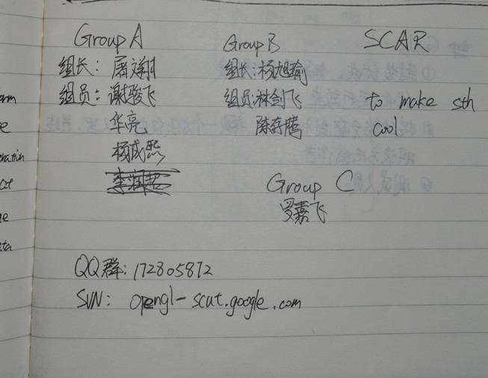
一些例会的记录…

Slide 7
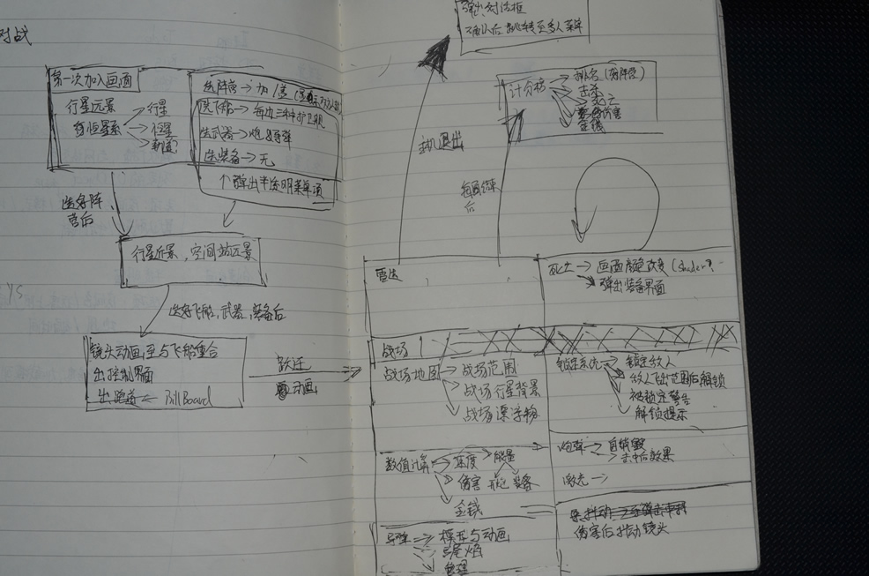
一些例会的记录…

Slide 8
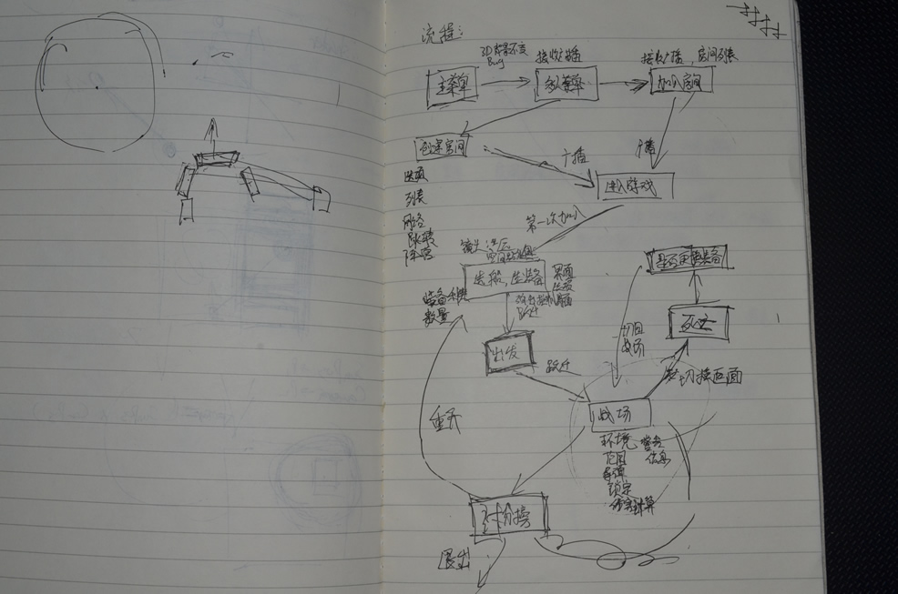
一些例会的记录…

Slide 9
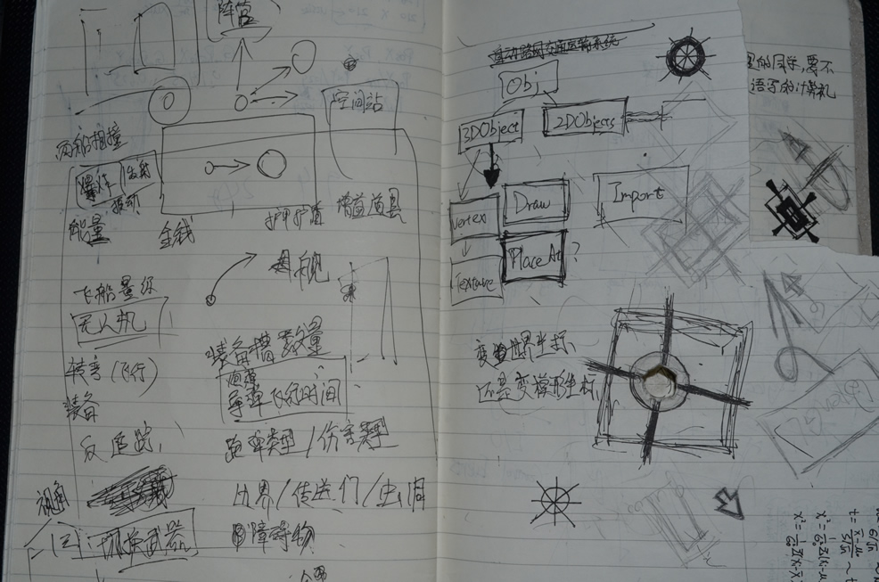
一些例会的记录…

Slide 10
几次大的变更
使用开源引擎Irrlicht，而不是自己开发引擎
开发局域网对战模式，放弃单人游戏模块
仅开发多人对战的混战模式
放弃菜单场景的开发

Slide 11
游戏流程
进入游戏
选择阵营
选择舰船
选择武器
开始对战
进入战场
跃迁
起飞

Slide 12
展示游戏

Slide 13
经验总结
沟通、协作是项目成功的基础
不要把计划定得太大，尤其是在时间不够的情况下
第一步是需求，第二步是骨架系统
简单的事情往往比它看上去的要复杂
有时候人要被别人用针在身后捅着才会继续走

